Slide 1
Architektur und Design
Designprozess und heuristiken

Slide 2
Inhalt
1. Prototypen
2. Sitemap
3. Datenbankmodell
4. Design und Umsetzung
5. Heuristiken

Slide 3
1. Prototypen

Slide 4
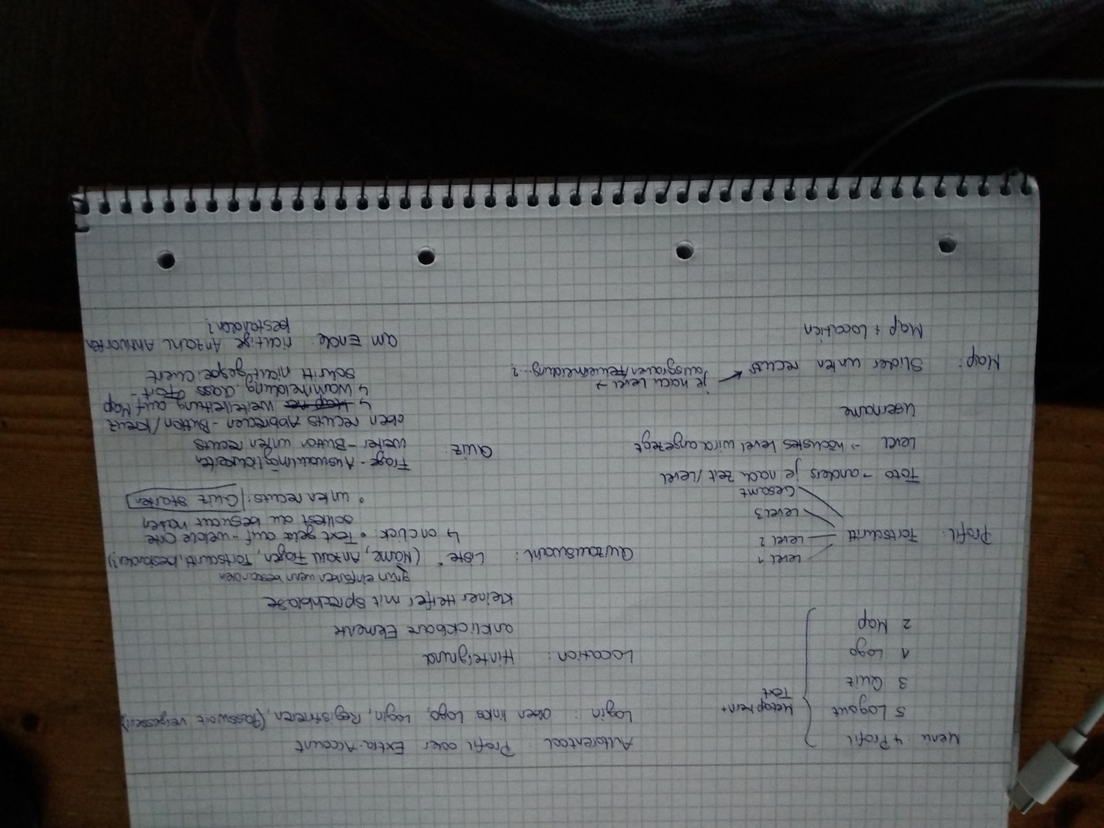
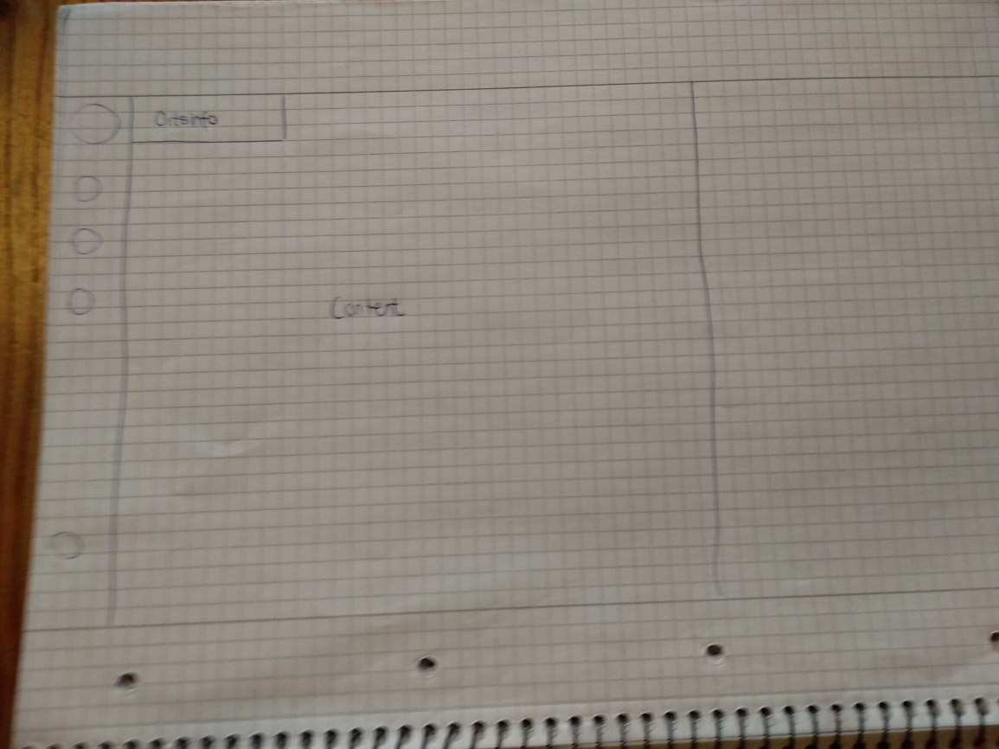
Papier Prototypen
Zu Beginn erarbeiteten wir gemeinsam die benötigten Bestandteile des Programms, die wichtigsten Seiten und die sich darauf befindenden Elemente und erstellten Prototypen, zuerst auf Papier und anschließend mit Axure.

Slide 5
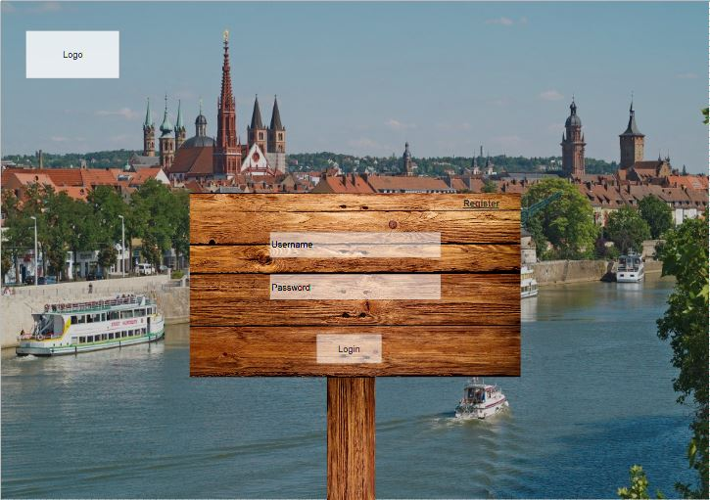
Login Prototyp
Von der Loginseite aus sollten Benutzer auf eine Seite zur Accounterstellung kommen und sich einloggen können, wenn sie einen Account besitzen.
Es sollte außerdem im Hintergrund ein Bild von Würzburg zu sehen sein, vorzugsweise mit einigen der Sehenswürdigkeiten / späteren Spielorten.

Slide 6
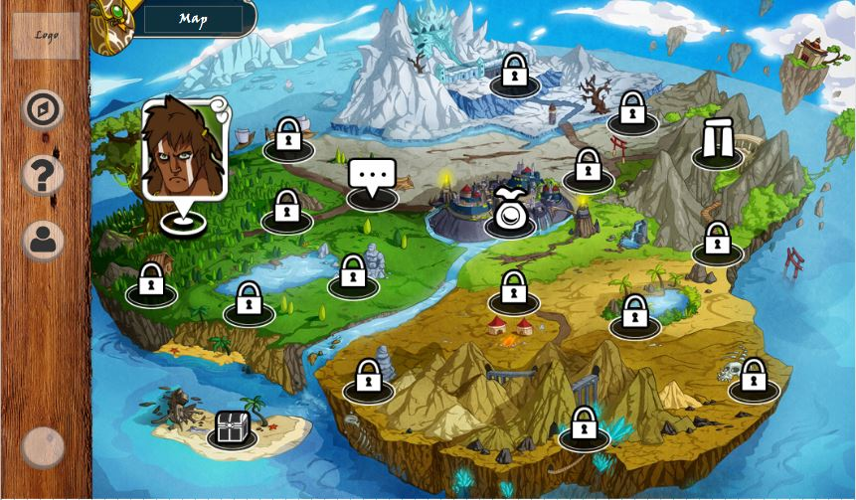
Map Prototyp
Auf der Map sollte
es anklickbare Punkte, bei uns als Locations bezeichnet, geben.
Verschiedene Orte sollten durch verschiedene Icons symbolisiert werden, wie es auf dem Map Prototyp zu sehen ist.

Slide 7
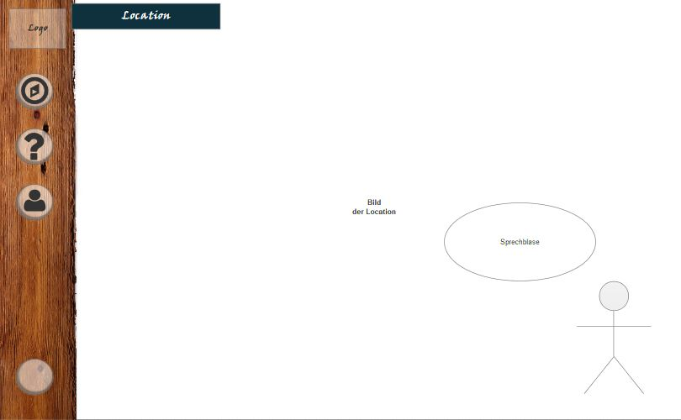
Location Prototyp
Wenn der Benutzer auf eine Location klickt, sollte er auf die Seite dieser Location weitergeleitet werden. Dort sollten dem Benutzer Informationen zu der Location angezeigt werden.
Eine Figur übernimmt die Rolle des „Stadtführers“ und vermittelt den Benutzern einige Kerninformationen zu dem angeklickten Ort. Das Ganze sollte mit einem Bild der Location im Hintergrund geschehen.

Slide 8
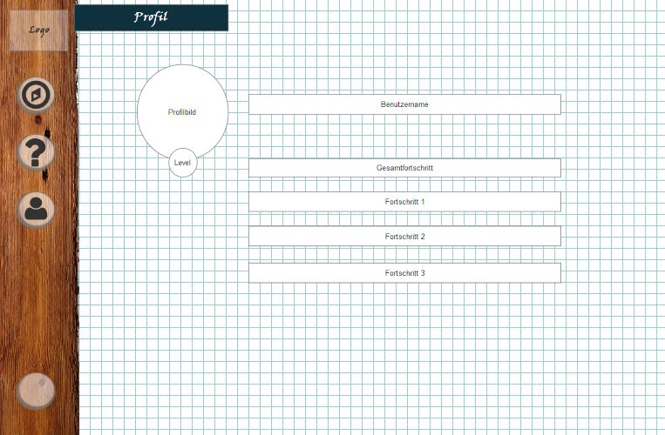
Profil Prototyp
Auf der Profilseite sollte der Benutzer seine Daten sehen können, dazu gehören sein derzeitiges Level, sein Name und Fortschritt im Spiel.

Slide 9
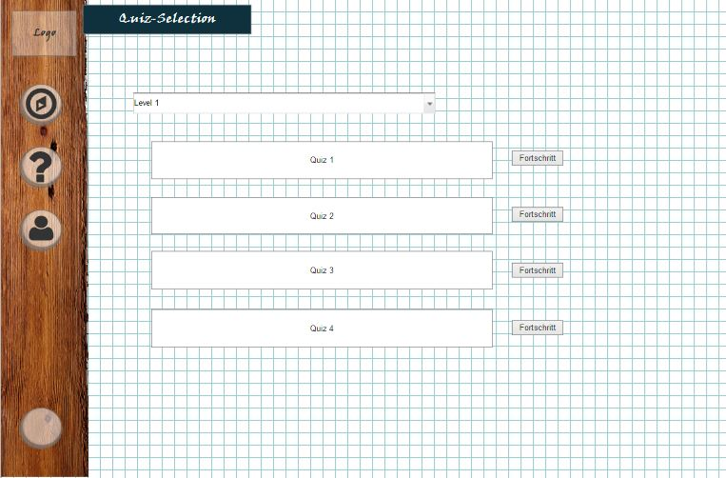
Quiz Prototyp
In der Quizauswahl sollte ein Benutzer wählen können, welches der verfügbaren Quizzes er bearbeiten will. Außerdem sollte dem Benutzer sein Fortschritt bzw. Bestleistung in jedem Quiz angezeigt werden.

Slide 10
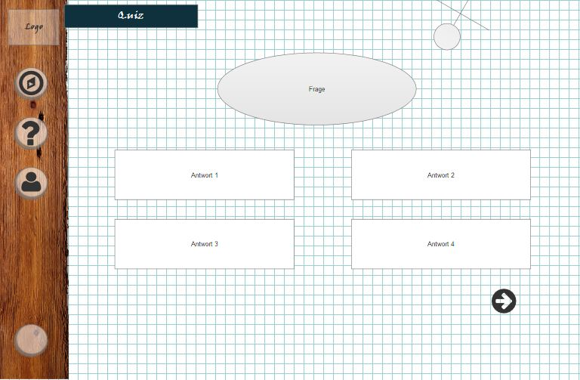
Question Prototyp
Ein Question sollte aus dem Fragetext und 4 Antwortmöglichkeiten bestehen.

Slide 11
2. Sitemap

Slide 12
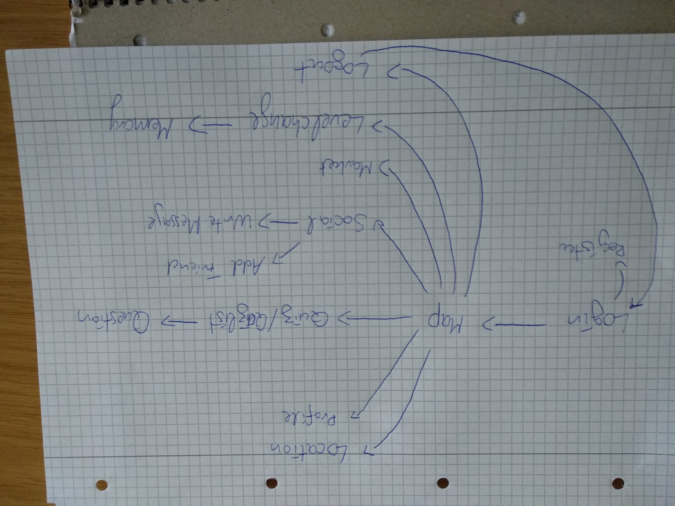
SiteMap
Anhand einer Sitemap sollten die Bewegungen, die ein User in der App vornehmen kann, dargestellt werden.
Dies war vor allem zur Festlegung des weiteren Vorgehens und der Veranschaulichung der Hierarchie gedacht.

Slide 13
3. Datenbank

Slide 14
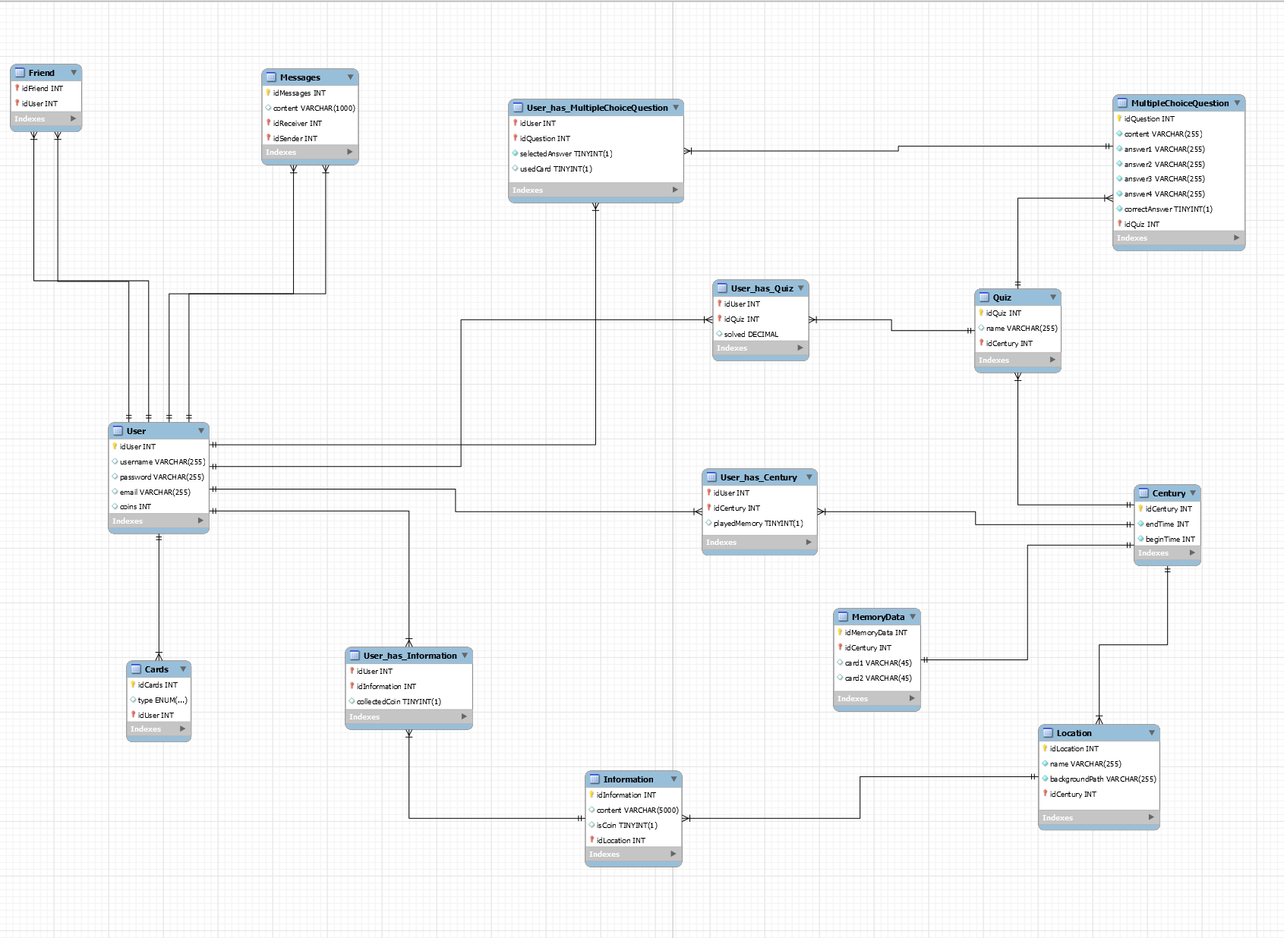
Datenbank
Wir erstellten dieses Datenbankschema, aus dem wir uns das SQL Script für unser Projekt generieren ließen.

Slide 15
4. Design und Umsetzung

Slide 16
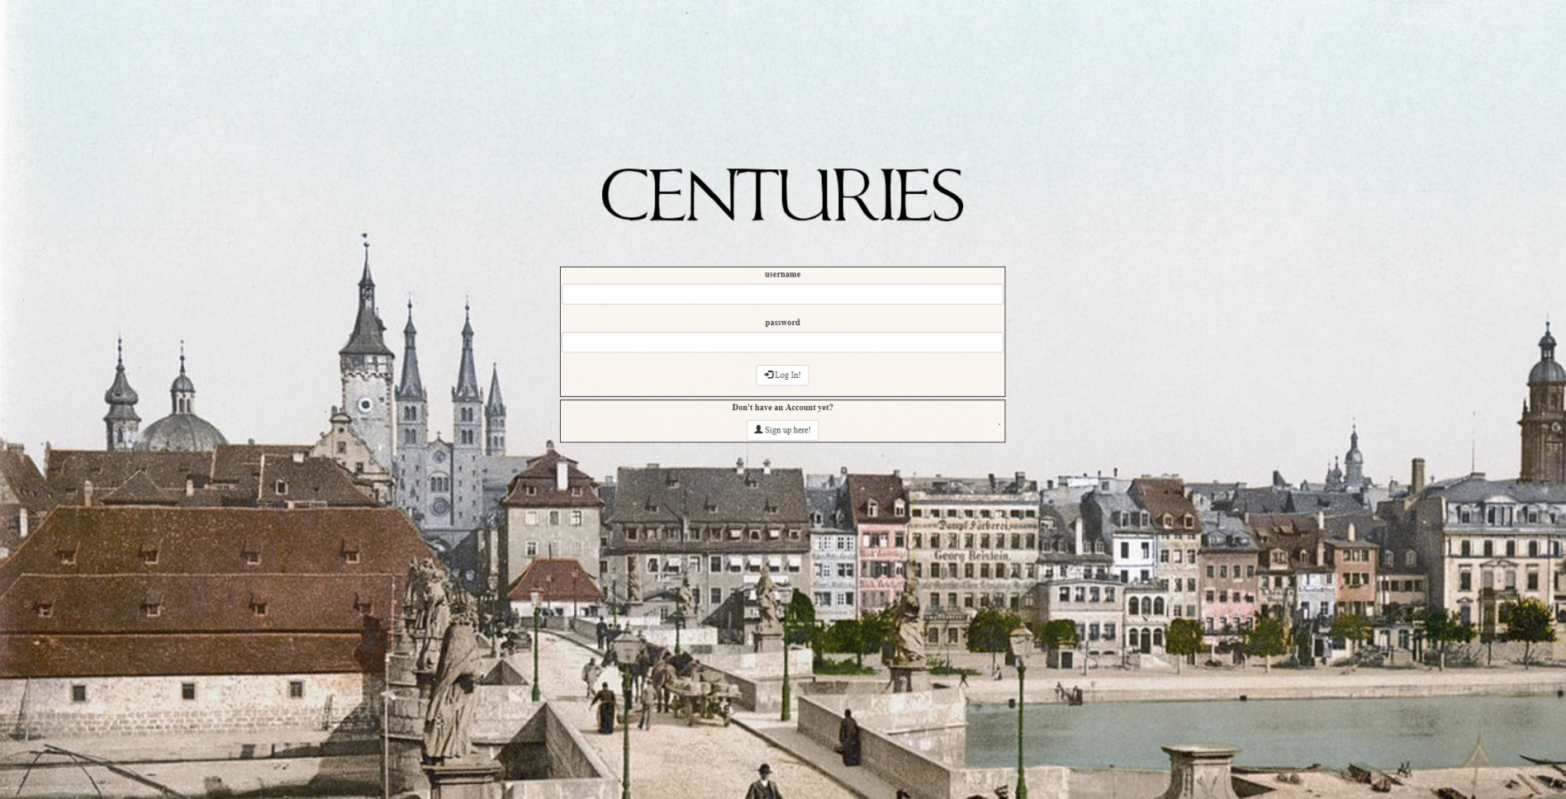
Login
Ziel des Loginbildschirms war es den Fokus auf das Login Formular zu lenken.
Außerdem sollte ein kurzer quasi-Ausblick auf das Spiel gegeben werden.
Dies wurde durch ein Hintergrundbild, das Würzburg mit einigen wichtigen Gebäuden zeigt, erreicht.
Außer dem Login sollte hier außerdem die Möglichkeit gegeben werden, auf die Registrierungsseite zu gelangen.

Slide 17
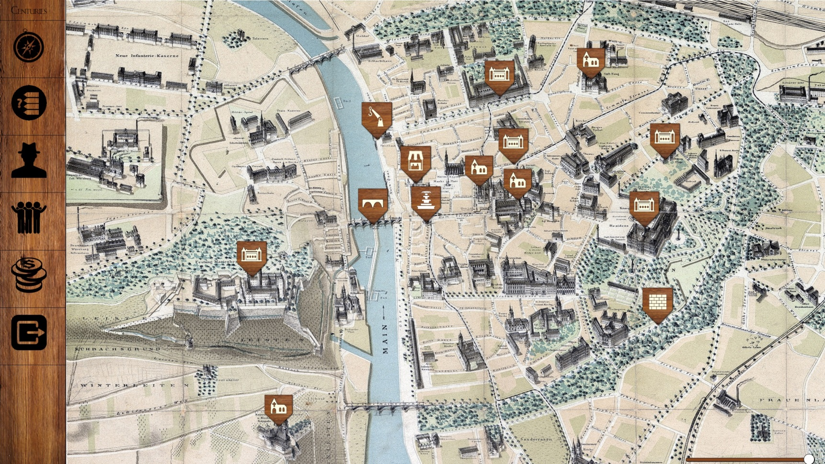
Map
Auf der Map sollten eindeutig die Locations hervorgehoben werden. Dies wurde durch die Holzschilder erreicht, die als Wegpunkte für Locations fungieren. Diese Schilder sind klickbar und leiten auf die korrespondierende Location weiter.

Slide 18
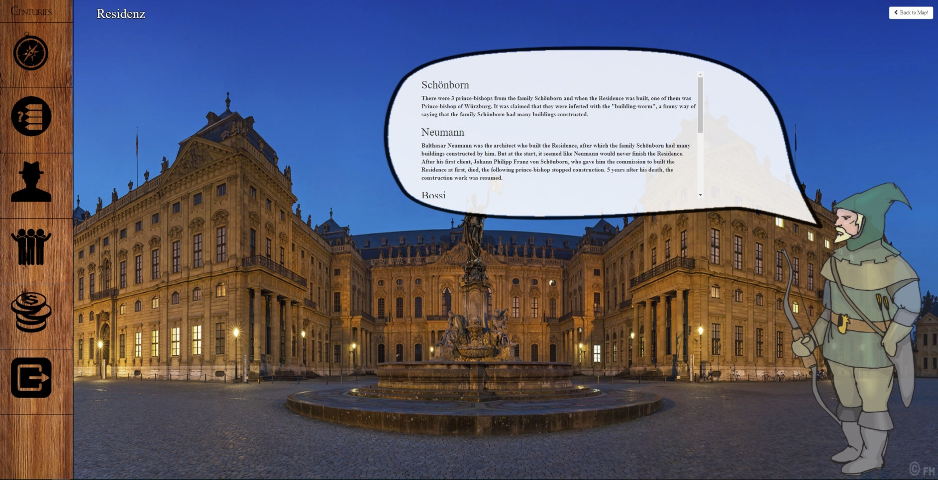
Location
Bei einer Location werden dem Benutzer vom Gästeführer Informationen zu der Location oder damit assoziierten Personen gegeben.
Außerdem findet der Benutzer an bestimmten Locations Coins, mit denen auf dem Marktplatz Karten gekauft werden können.

Slide 19
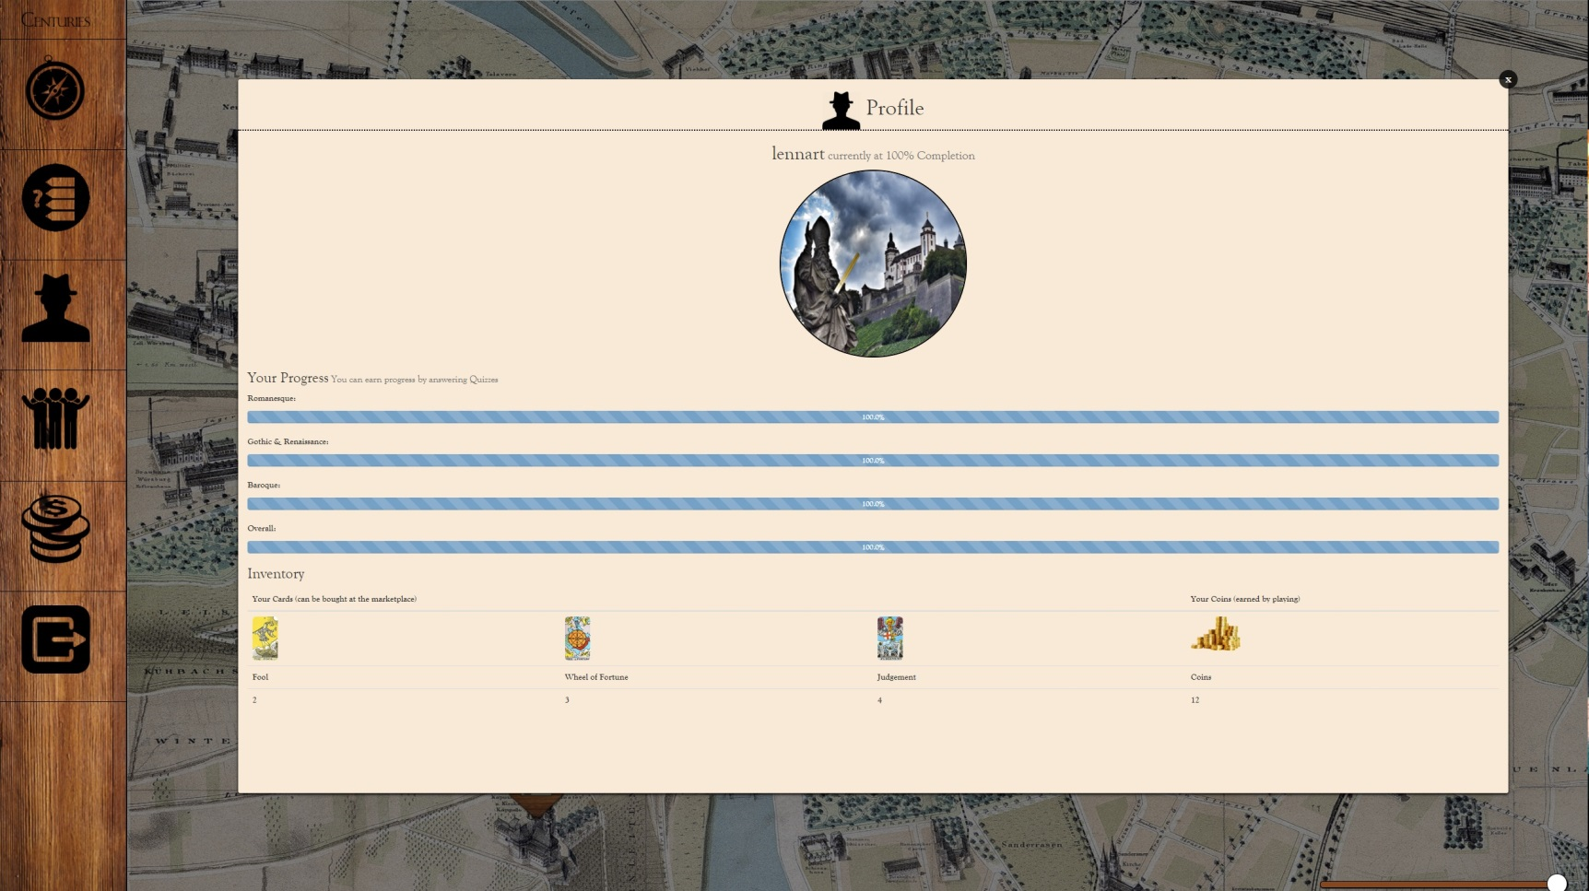
Profil
Jeder Benutzer hat ein Profil. Auf dem Profil sieht der Benutzer seinen Benutzernamen zusammen mit dem Level in dem er sich zurzeit befindet. Außerdem kann jeder Benutzer seinen Fortschritt und sein Inventar sehen.

Slide 20
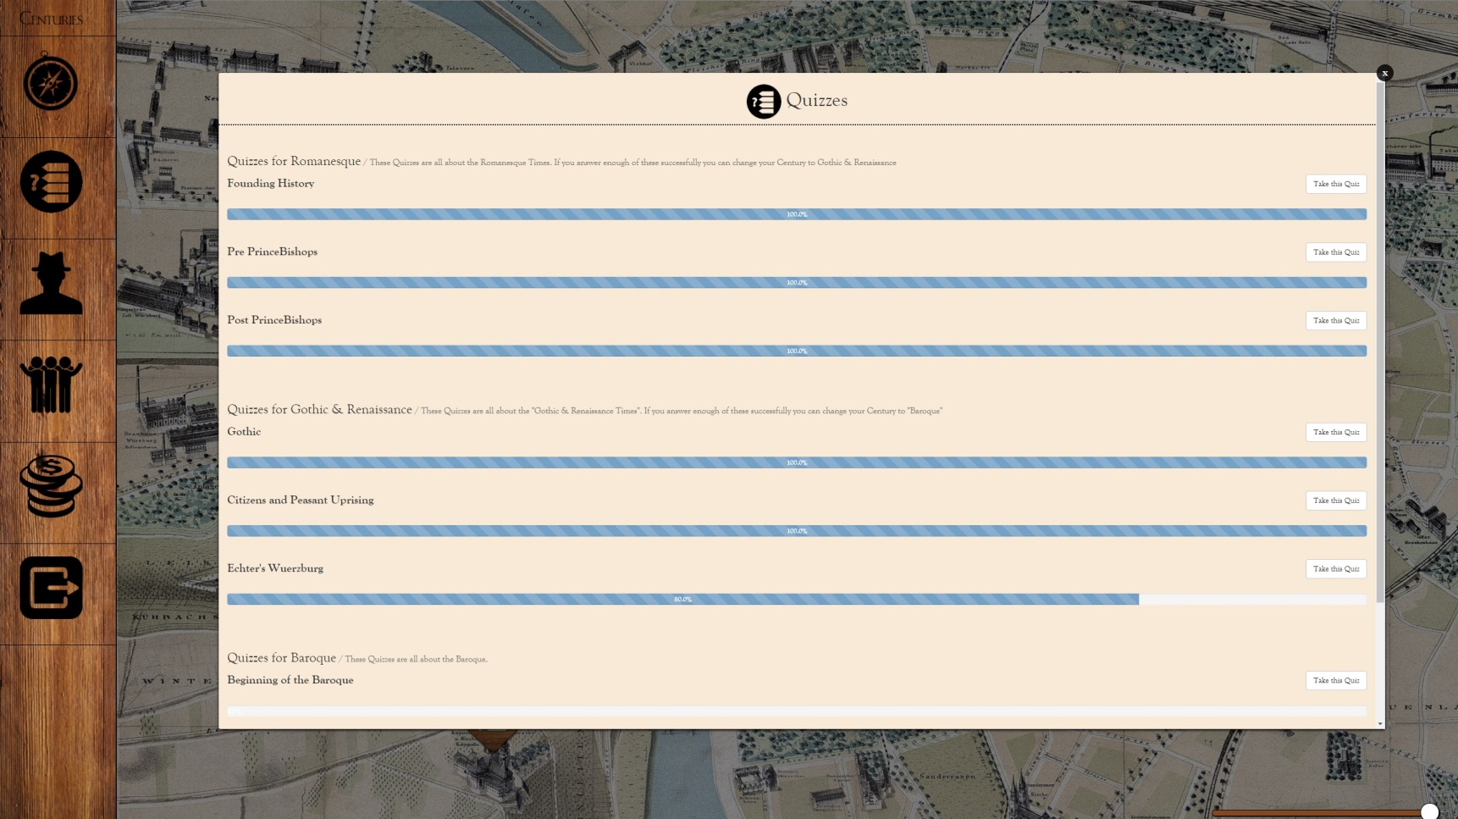
Quiz
Auf der Quizzes-Seite kann ein User seinen Fortschritt sehen und per Klick auf den Button „Take this Quiz“ das jeweilige Quiz starten.

Slide 21
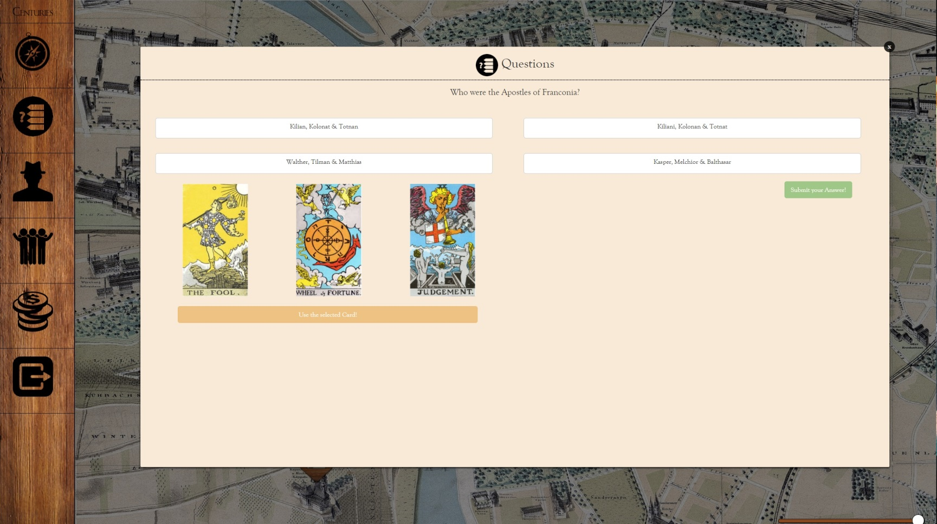
Question
Quizzes bestehen aus einigen Fragen. Für jede Frage sieht der Benutzer den Text sowie vier Antwortmöglichkeiten, von denen immer genau eine richtig ist.
Der Benutzer kann seine Auswahl mit dem „Submit your Answer“ Button bestätigen. Sollte die Frage dem Benutzer zu schwer sein, kann er Karten aus seinem Inventar einsetzen, die die Beantwortung einfacher machen!

Slide 22
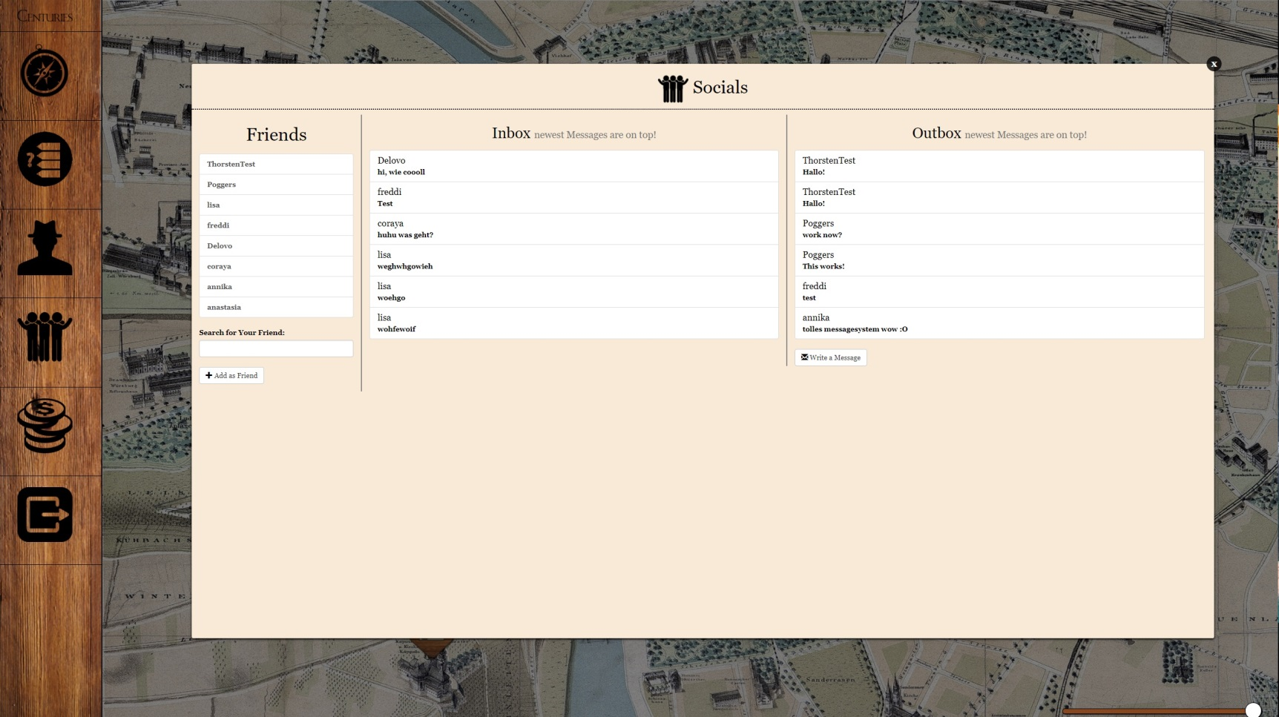
Socials
Auf der Socials-Seite kann ein Benutzer neue Freunde hinzufügen, sich per Klick auf den Namen des Freundes dessen Profil anschauen, die Nachrichten seiner Freunde sehen, sowie seinen Freunden eine Nachricht schreiben!

Slide 23
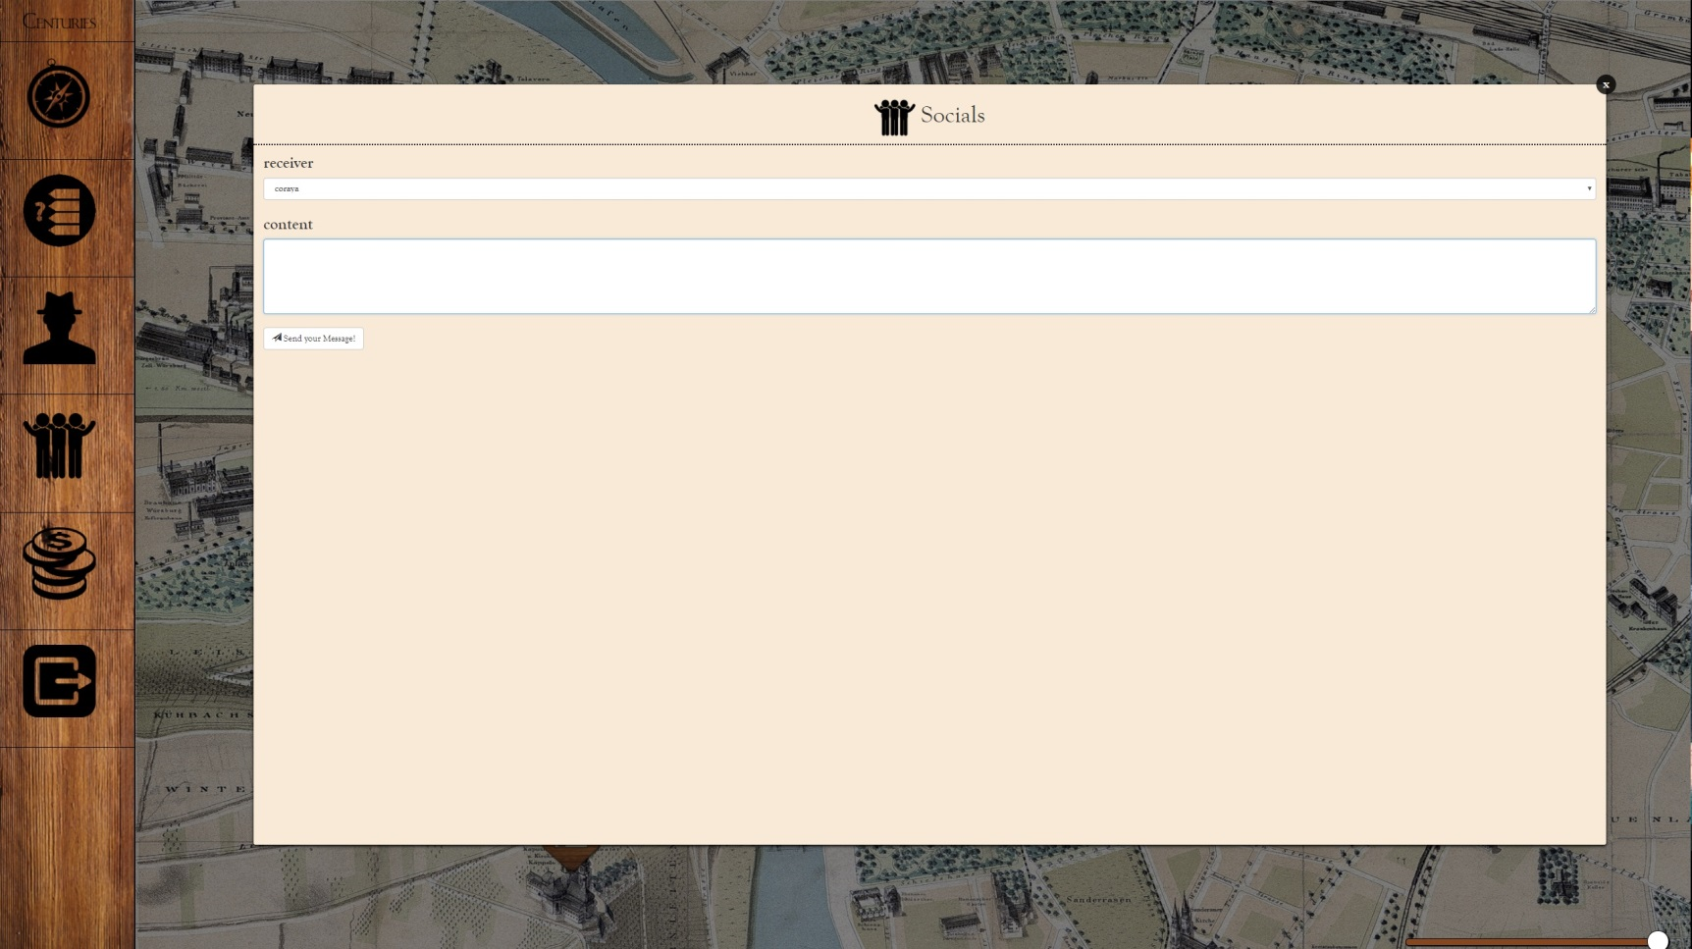
Message
Ein Benutzer kann einen Empfänger auswählen und eine Nachricht schreiben!

Slide 24
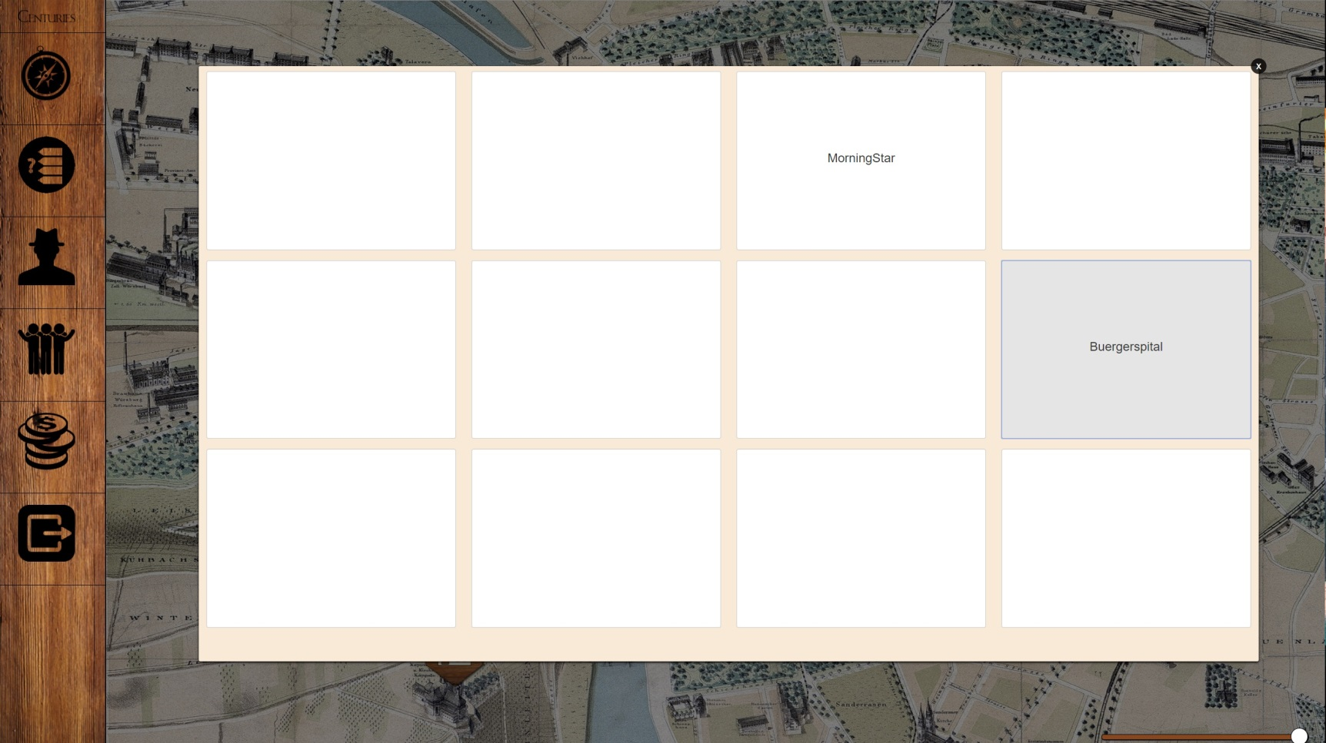
Memory
Mit dem Schieberegler unten rechts kann ein Benutzer das Level, auch als Century bezeichnet, wechseln. Dies ist jedoch nur möglich, wenn sich der Benutzer im aktuellen Century genug Wissen angeeignet hat und dies durch die Beantwortung von Quizzes nachweisen konnte.
Beim Wechseln des Levels kann der Benutzer ein Memory spielen und bekommt beim erfolgreichen Lösen Münzen gutgeschrieben.

Slide 25
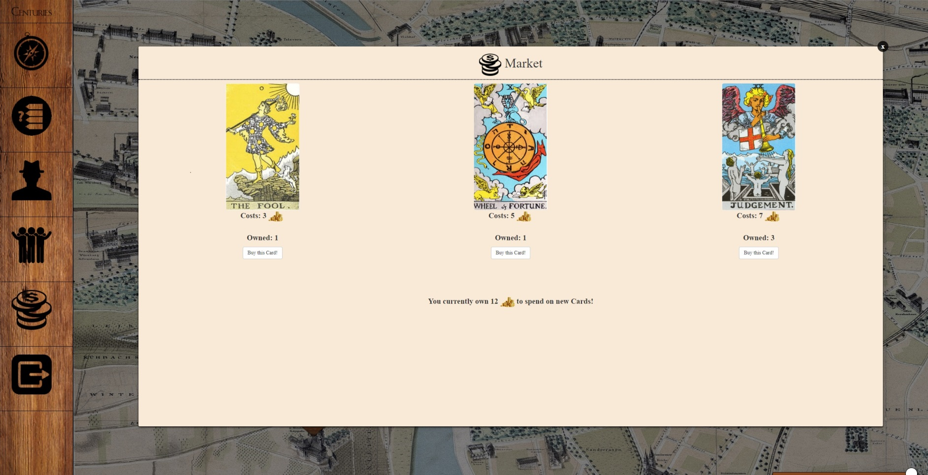
Marketplace
Auf dem Marketplace kann der Benutzer seine gesammelten Münzen gegen Karten eintauschen, die einmalig im Quiz benutzbar sind.

Slide 26
5. Heuristiken

Slide 27
Verwendete Heuristiken - Webanwendung
#1 –Sichtbarkeit des Systemstatus
Dem Benutzer ist durch die Beschriftung der Seiten immer klar, wo er sich befindet
Meldungen bei unzulässigen Aktionen, Erfolgen oder Ähnlichem werden gut sichtbar und verständlich ausgegeben
#2 - Übereinstimmung zwischen System und realer Welt
Eindeutige und verständliche Begriffe werden verwendet
Das Menü ist klar strukturiert und bei Hover über das Menü werden die Namen der Menüpunkte angezeigt
Verschiedene Bereiche z.B. im Menü oder im Profil sind klar von einander abgegrenzt
#3 - Benutzerkontrolle und Freiheit
Sollte ein Benutzer aus Versehen ein Menüpunkt öffnen, kann er jederzeit das geöffnete Pop-Up mit einem Klick auf das rechts oben platzierte „x“ schließen
Sollte ein Benutzer auf die falsche Location gekommen sein, findet er dort ebenfalls oben rechts einen Button, der zurück zur Map und damit der Startseite führt
Zu jedem Zeitpunkt kann der Benutzer über die immer verfügbare Menüleiste auf zu den anderen Seiten gelangen
#4 - Konsistenz and Standards
Das System ist insgesamt immer nach dem gleichen Schema gleich aufgebaut
Alle Elemente einer bestimmten Gruppe haben dasselbe Styling
Alle Buttons sind eindeutig beschriftet und einheitlich gestaltet
Die Navigationsbar ist immer an derselben Stelle zu finden
Alle Popups sind mit einem „x“ Button schließbar
Es werden immer dieselben Schriftarten benutzt

Slide 28
Verwendete Heuristiken - Webanwendung
#6 - Wiedererkennen vor Erinnern
Es werden übliche und verständliche Icons benutzt
Der Benutzer kann eindeutig sehen, welche Buttons was tun sollten
Es werden die Standardfarben von Bootstrap verwendet um Meldungen und Buttons zu stylen, die der einfachen Wiedererkennung dienen sollen
Elemente des Programms, z.B. Fortschrittsbar in Profil und Quizliste / Sprechblase bei Location sind eindeutig zu erkennen und leicht zu verstehen
#8 - Ästhetik und minimalistisches Design
Es wird für alles Seiten dieselbe Designgrundlage verwendet
Minimalistische Anzahl an Elementen auf den Seiten erleichtert die Orientierung
Die Farbgebung ist größtenteils schlicht, zentrale Element werden durch auffälligeres Styling hervorgehoben(z.B Menüleiste und Wegpunkte auf der Karte)
Es werden, außer Standardfarben von Bootstrap für Meldungen und Buttons, nur dezente Farbtöne verwendet, um die Aufmerksamkeit nicht zu sehr auf einen Punkt zu ziehen
Wiederholung von Designelementen auf verschiedenen Seiten (z.B. Map im Hinterggrund bei Profile, Quiz etc. und andauernde Orientierung am Thema Holz)
#9 - Unterstützung beim Erkennen, Verstehen und Bearbeiten von Fehlern
Es werden bei Fehlern oder Falschbenutzung des Systems gut sichtbare und verständliche Meldungen eingeblendet
Die Fehlermeldungen sind kurz und präzise gehalten
Jede Fehlermeldung gibt eindeutige Informationen, was der Fehler war und schlägt vor, wie dieser zu beheben ist. Dies kann z.B. „bei dem Benutzen einer Karte ohne dass diese im Besitz des Benutzers ist“ oder „bei dem Kauf einer Karte ohne über ausreichend Münzen zu verfügen“ gesehen werden.

Slide 29
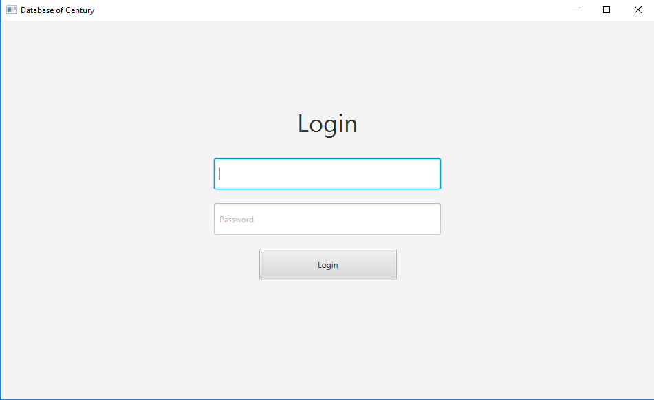
JavaFX Login
Der Login sollte schlicht gehalten werden und den Fokus auf das Login Form legen. Der Benutzer sollte schnell erkennen können, was er hier tun kann.

Slide 30
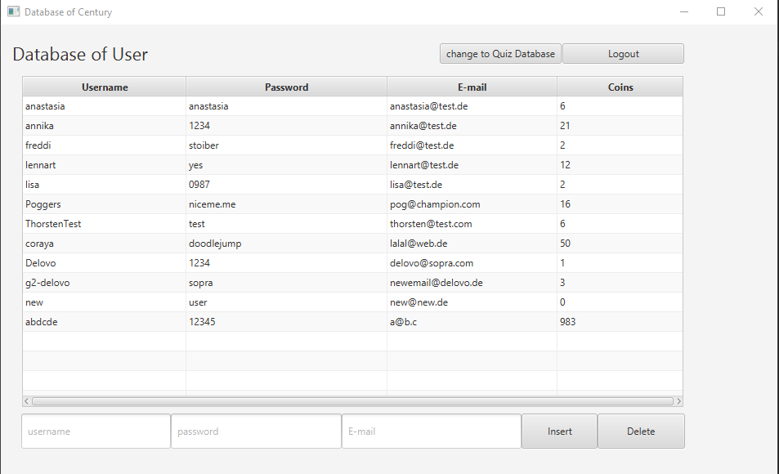
JavaFX User Database
Bei der User Database sollte der Fokus auf der Tabelle und deren Bearbeitung liegen. Dies wurde erreicht indem die restliche Seite schlicht gehalten wurde. Es sollte klar ersichtlich sein, was die Buttons tun, um dem Benutzer die Bearbeitung der Datenbank zu erleichtern.
Außerdem sollte der Benutzer die Möglichkeit haben, auf die Quiz Database zu wechseln oder sich auszuloggen, wenn er mit der Bearbeitung fertig ist.

Slide 31
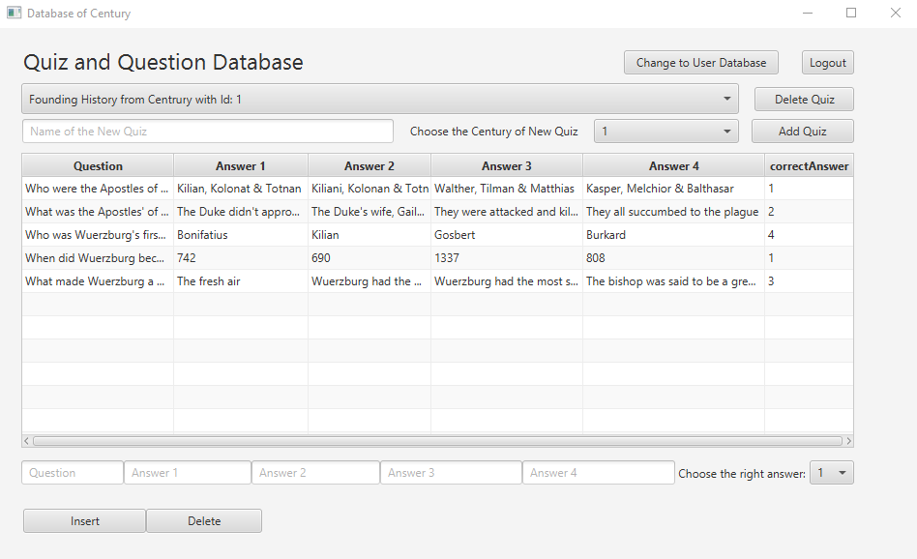
JavaFX Quiz Database
Wie bei der User Database sollte auch hier der Fokus auf den Bearbeitungsmöglichkeiten liegen. Die Quiz Database wurde ähnlich wie die User Database schlicht gestaltet, um die Verwendung zu erleichtern.

Slide 32
Verwendete Heuristiken - JavaFX
#2 - Übereinstimmung zwischen System und realer Welt
Aufgebaut wie eine Tabelle, in der man Werte verändern kann -> Personen die schonmal mit Excel gearbeitet haben werden das Interface sofort verstehen können
Bezeichnungen sind eindeutig
#3 - Benutzerkontrolle und Freiheit
Es gibt immer eine Möglichkeit aus Versehen eingesetzte Werte wieder zu löschen
Es gibt gut erkennbare Buttons zum Wechseln der Database und für den Logout
#4 – Konsistenz und Standards
Interface ist gleich gestaltet
Buttons sind immer an derselben Stelle zu finden
Zusammengehörige Elemente haben identisches Styling
Die Farbgebung ist im ganzen Programm schlicht gehalten

Slide 33
Verwendete Heuristiken - JavaFX
#6 – Wiedererkennen vor Erinnern
Bei jedem Element ist die Funktion eindeutig und sofort festzustellen
Buttons sind als solche zu erkennen, Eingabefelder sind ebenfalls eindeutig erkennbar
#8 - Ästhetik und minimalistisches Design
Schlichtes Design, Beschränkung auf die relevante Elemente
Die wichtige Funktionalität ist eindeutig hervorgehoben
Keine ablenkenden oder schwer sichtbare Elemente

Slide 34
Nielsen Heuristiken - Anhang
1-Sichtbarkeit des Systemstatus
Das System sollte den Benutzer immer auf dem Laufenden halten, indem es angemessenes Feedback in einer
angemessenen Zeit liefert.
2-Übereinstimmung zwischen dem System und der realen Welt
Das System sollte die Sprache der Benutzer sprechen und systemorientierte Terminologien vermeiden.
Wenn man die Anweisung liest die sich im orangefarbenen Quadrat befindet, weiß man zunächst nicht was damit gemeint
ist. Dieses Beispiel zeigt: wer eine Webseite betreibt, der sollte genau darauf achten wie er bestimmte Links oder
Funktionen benennt. Denn wenn ein Nutzer die Bedeutung eines Hinweises nicht versteht, dann ist die Information
vollkommen Sinnlos.
3-Benutzerkontrolle und -freiheit ---
Ein System sollte Benutzer nie in Situationen geraten lassen, aus denen sie nicht wieder zurückfinden.

Slide 35
4-Konsistenz und Standards -
Benutzer sollten sich nicht über unterschiedliche
Wortwahl für gleiche Situationen oder Aktionen
wundern müssen
Der Benutzer sollte nicht über unterschiedliche Terminologien, Situationen oder Aktionen, welche eigentlich dieselbe
Sache beschreiben, stolpern.
Das o.g. Beispiel zeigt, dass Eine Anwendung den Plattformkonventionen folgt und gleiche Sachverhalte einheitlich
darstellt.
5-Fehlerverhütung
Besser als gute Fehlermeldungen ist ein gutes Design, welches das Eintreten von Fehlern erst gar nicht zulässt.
6-Wiedererkennen statt sich erinnern
Das Kurzzeitgedächtnis eines Benutzers ist begrenzt. Deshalb sollten sie sich nicht an Informationen erinnern müssen, die
in einem ganz anderen Bereich des Dialogs von Bedeutung waren.
Instruktionen für den Systemgebrauch müssen intuitiv auffindbar sein.
Dieses Beispiel zeigt, dass Software Programme den Nutzer immer intuitiv leiten müssen, durch Tooltips oder
Mouseover Effekte.

Slide 36
7-Flexibilität und Effizienz der Benutzung
Häufig auftretende Aktionen sollten vom Benutzer angepasst werden können, um Fortgeschrittenen eine schnellere
Bedienung zu erlauben.
8-Ästhetik und minimalistisches Design
Jegliche Information sollte in einer natürlichen und logischen Ordnung erscheinen.
9-Hilfe beim Erkennen, Diagnostizieren und Beheben von Fehlern
Gute Fehlermeldungen sind defensiv, präzise und konstruktiv. Präzise Fehlermeldungen geben dem User genaue
Informationen über die Ursache des Problems.
Ein Betreiber einer Webseite muss immer darauf achten, dass Fehlermeldungen nicht nur leicht verständlich sind sondern
auch sofort sichtbar sind also im Fokus der Aufmerksamkeit des Nutzer liegen.
10-Hilfe und Dokumentation
Jede kleine Website sollte ohne Hilfe auskommen.

